Slide 1
BÁO CÁO MÔN PHÁT TRIỂN ỨNG DỤNG BẰNG JAVA
WEBSITE BÁN MŨ BẢO HIỂM
GVHD: TS.Tô Thanh Hải

Slide 2
MỤC TIÊU ĐỀ TÀI
Tạo kênh bán hàng trực tuyến: Mở rộng thị trường và tiếp cận khách hàng.
Cung cấp thông tin sản phẩm chi tiết: Giúp khách hàng dễ dàng chọn mua.
Tối ưu trải nghiệm người dùng: Giao diện thân thiện, quy trình mua sắm đơn giản.
Hỗ trợ người dùng với các tính năng tìm kiếm, xem chi tiết , đặt hàng.

Slide 3






CÔNG CỤ & CÔNG NGHỆ
Trong dự án phát triển Website đã sử dụng công nghệ: HTML,CSS,Bootstrap,Angular,Spring boot
Cơ sở dữ liệu lưu bằng PostgreSQL với công cụ lập trình visual studio code và Intellij.

Slide 4
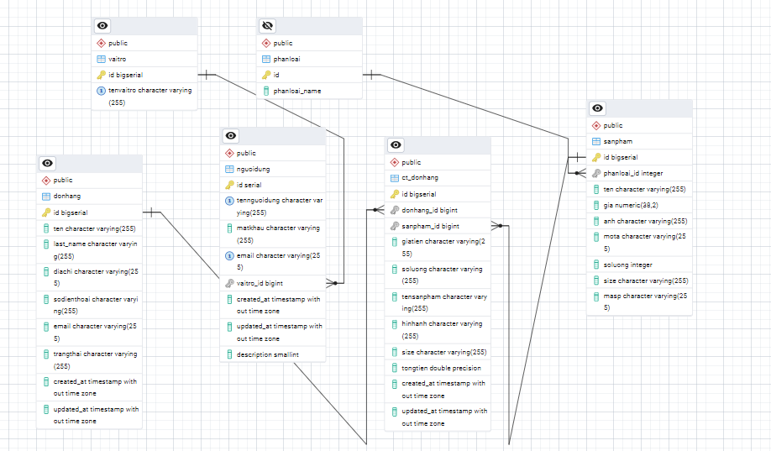
CƠ SỞ DỮ LIỆU

Slide 5
KẾT QUẢ ĐẠT ĐƯỢC
HẠN CHẾ
Kết nối cơ sở dữ liệu: Giao tiếp với PostgreSQL để lưu trữ và truy xuất dữ liệu liên quan đến sản phẩm, người dùng, và đơn hàng.
API quản lý sản phẩm: Tạo các API cho việc thêm, sửa, xóa và lấy danh sách mũ bảo hiểm từ cơ sở dữ liệu.
Học hỏi thêm kiến thức về Spring boot angular
Không có giao diện người dùng.
Khó kiểm thử trải nghiệm người dùng.
Không trực quan khi demo.
Phụ thuộc vào frontend để hiển thị dữ liệu.
HƯỚNG PHÁT TRIỂN
Tích hợp frontend: Kết hợp với các framework như Angular hoặc React để hoàn thiện giao diện người dùng.
Mở rộng API: Cung cấp thêm các API cho quản lý khuyến mãi, đánh giá sản phẩm, và gợi ý mua hàng.
Tích hợp thanh toán: Kết nối với các cổng thanh toán trực tuyến như PayPal, Stripe để hỗ trợ thanh toán điện tử.

Slide 6
CHẠY DEMO

